Slide 1
Äänekosken ratahankkeen
turvallisuuskäytännöt
Kimmo Väisänen
Turvallisuuskoordinaattori
Juha Jalamaa
Päätoteuttajan vastuuhenkilö

Slide 2
Agenda
Hanke-esittely
Turvallisuuskäytännöt Äänekosken ratahankkeessa
Yhteenveto

Slide 3
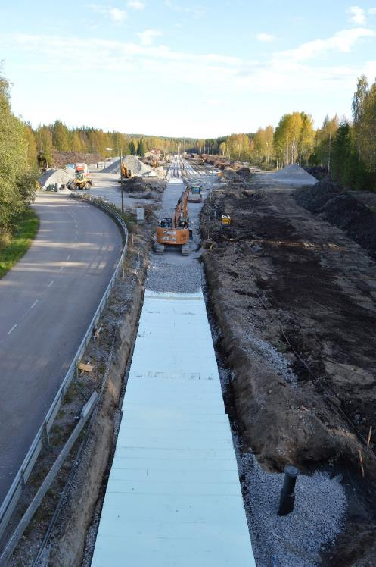
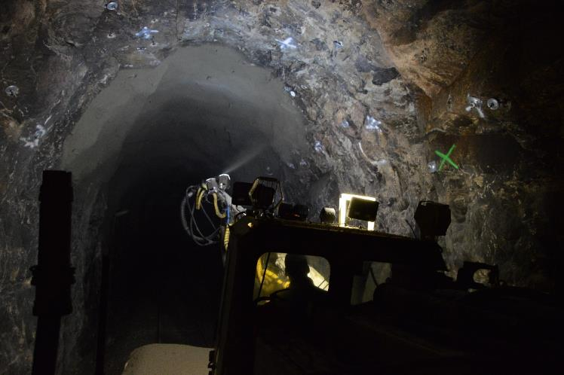
1. Hanke-esittely
Hankkeen toteutustapa
Hankkeen laajuus
Hankkeen kesto
Turvallisuudelle haasteena aikataulu ja tunnelit
Faktoja:
Päällysrakennetta uusittiin n 52 km josta tunneleihin n 10 km
Asennettiin 26 kpl uusia vaihteita
53 km uutta sähkörataa
1000 jatkoshitsiä
3000 m3 ruiskubetonointia tunneleihin
Hankkeessa käytettiin 539 452 henkilötuntia
1230 perehdytystä työmaahan

Slide 4
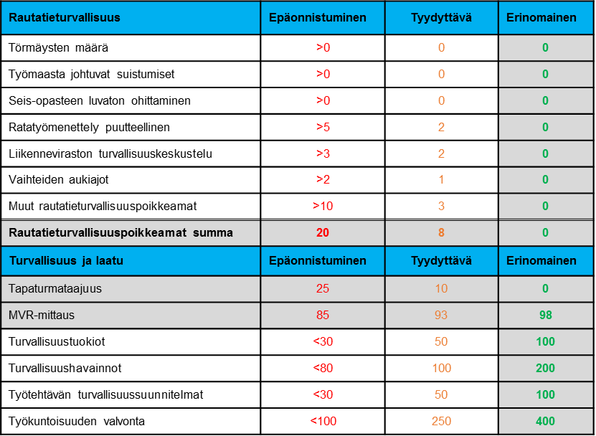
3. Turvallisuustavoitteet
Turvallisuustavoitteet määritettiin yhdessä TRR:ssä ja hyväksytettiin APR:ssä
Turvallisuustavoitteet 1.5.2016 – 19.9.2017
Selitteet:
TRR = Turvallisuus ja riskienhallintaryhmä
APR = Allianssin projektiryhmä

Slide 5
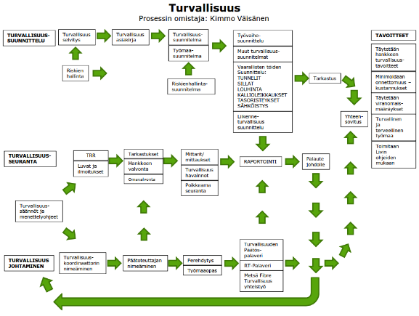
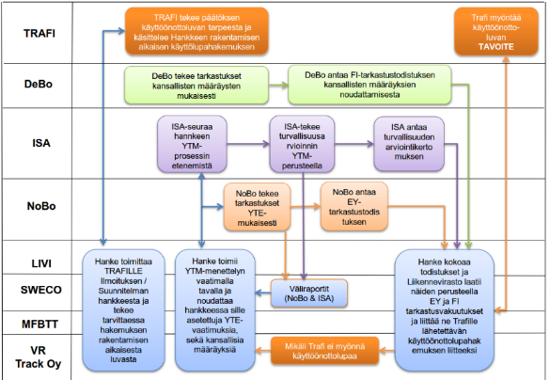
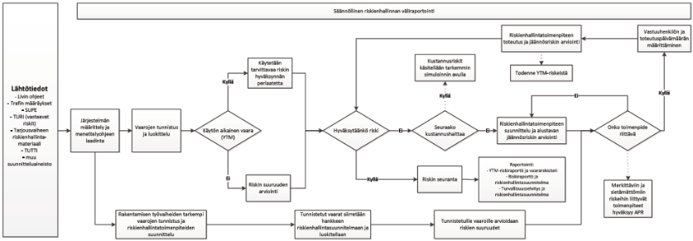
3. Turvallisuusprosessit
Turvallisuus ja riskienhallintaryhmän (TRR) vastuulla olivat kolme prosessia
Turvallisuus
Riskienhallinta
Käyttöönottolupamenettelyt
Prosessikaaviot luotiin yhdessä TRR:n ja pientyöryhmien kanssa

Slide 6
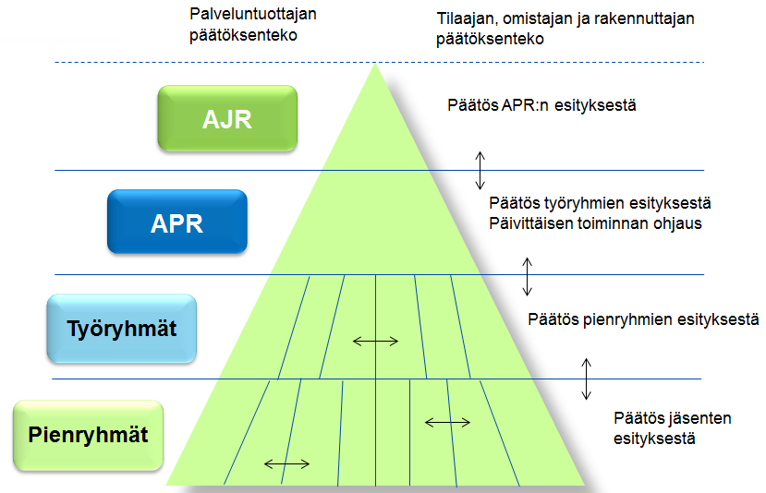
4. Päätöksenteko
Selitteet:
AJR = Allianssin johtoryhmä
APR = Allianssin projektiryhmä
TRR = Turvallisuus ja riskienhallintaryhmä
Joustavaa päätöksentekoa
TRR kokoontui 22 kertaa
Pienryhmät kokoontuivat tarvittaessa
TRR
Turvallisuus
Riskien- ja innovaatioidenhallinta
Käyttöönotto ja laadunhallinta
Kunnossapito ja rataverkonomistaja

Slide 7
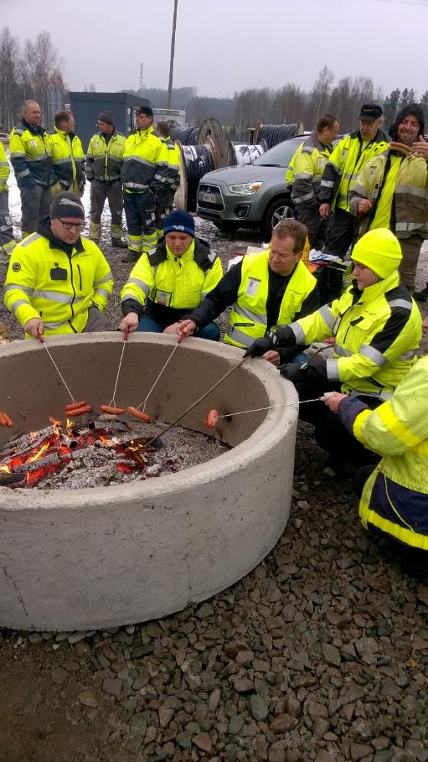
5. Turvallisuusasenne ja yhteistyö
Turvallisuusasenne hankkeella
Turvallisuusasenteeseen vaikuttaminen
Tapaturmia lyhyellä aikajänteellä
Liukastumisia
Nilkan nyrjähtämisiä
Työmaan rauhoittaminen
Hankeen töiden keskeyttäminen iltapäiväksi
Makkaranpaistoa hankkeella
Allianssin projektiryhmän jalkautuminen kohteisiin > keskustelua turvallisuudesta ja onnistumisista
Turvallisuusyhteistyö
Kunnossapito
Äänekosken tehdas
Kuva: Juha Jalamaa

Slide 8
6. Turvallisuuden toteutuminen
Viikoittaiset turvallisuus- ja Ratatyöpalaverit mahdollistivat junien turvallisen kulun hankkeen ajan
Turvallisuuden seurantaan panostettiin yhteistyössä tilaajan ja palveluntuottajan kanssa (allianssi)
Turvallisuustavoitteiden toteutuminen:
Rautatieturvallisuus | Epäonnistuminen | Tyydyttävä | Erinomainen | Huom! | Toteutunut
Törmäysten määrä | >0 | 0 | 0 |  | 0
Työmaasta johtuvat suistumiset | >0 | 0 | 0 |  | 1
Seis-opasteen luvaton ohittaminen | >0 | 0 | 0 |  | 0
Ratatyömenettely puutteellinen | >5 | 2 | 0 |  | 3
Liikenneviraston turvallisuuskeskustelu | >3 | 2 | 0 |  | 0
Vaihteiden aukiajot | >2 | 1 | 0 |  | 2
Muut rautatieturvallisuuspoikkeamat | >10 | 3 | 0 |  | 3
Rautatieturvallisuuspoikkeamat summa | 20 | 8 | 0 | ATA | 9
Turvallisuus ja laatu | Epäonnistuminen | Tyydyttävä | Erinomainen | Huom! | Toteutunut
Tapaturmataajuus | 25 | 10 | 0 | ATA | 11,1
MVR-mittaus | 85 | 93 | 98 | ATA | 96,5
Turvallisuustuokiot | <30 | 50 | 100 |  | 150
Turvallisuushavainnot | <80 | 100 | 200 |  | 276
Työtehtävän turvallisuussuunnitelmat | <30 | 50 | 100 |  | 115
Työkuntoisuuden valvonta | <100 | 250 | 400 |  | 414

Slide 9
7. Yhteenveto
Turvallisuusasenne ja -yhteistyö olivat hankkeen ajan erittäin hyvää
Turvallisuustavoitteissa onnistuttiin kohtalaisesti
Käyttöönottoluvat saatiin hankkeelle päivälleen aikataulussa
Hanke valmistui päivälleen aikataulussa
Turvallisuuteen panostettiin ja sitä kehitettiin koko hankkeen ajan
Ihmiset sitoutuivat tehtäviinsä

Slide 10
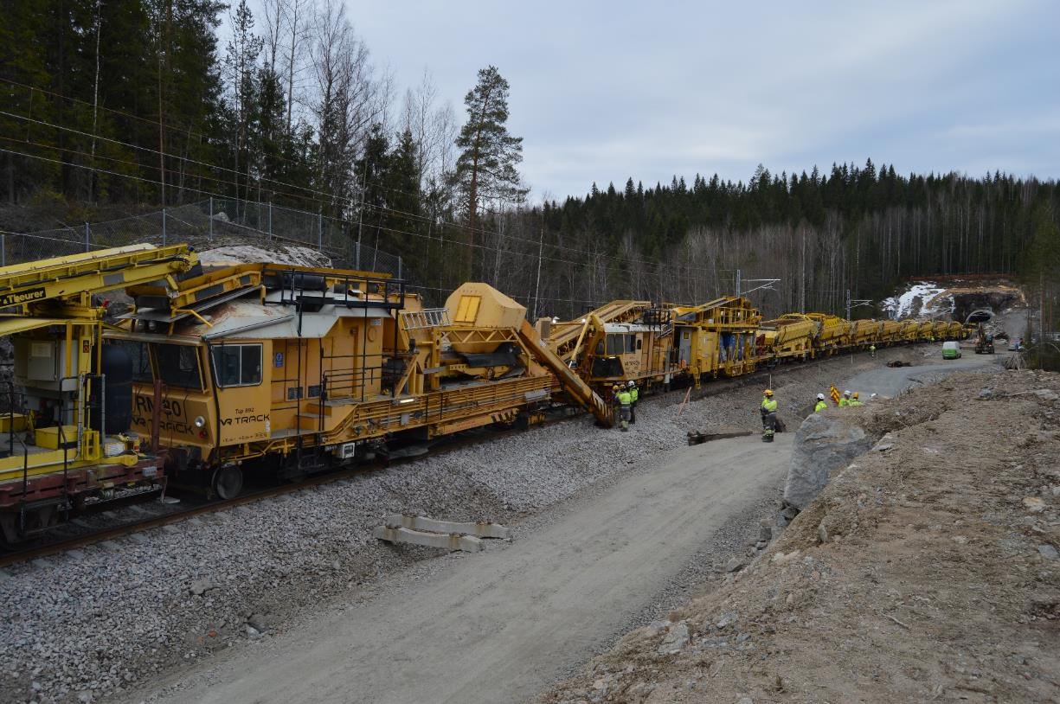
Kiitos!
Kuva: Joonas Hytönen

